Slide 1
Les ensembles de nombres

Slide 2
Les ensembles de nombres et leurs notations
Notations
Un ensemble est constitué ……………………….
Exemples :

Slide 3
Les entiers naturels
Les premiers nombres utilisés sont les entiers 0,1,2,3,4…… On les appelle les entiers naturels. Il y a une infinité d’entiers naturels, l’ensemble qu’ils forment est noté ℕ.
Définition : On appelle ℕ l’ensemble des entiers naturels, le plus petit entier naturel est 0.
↦Si l’on considère les entiers naturels non nuls (c’est-à-dire tous sauf 0) on note cet ensemble :ℕ∗
↦D’une manière générale et par convention, écrire un ensemble avec le symbole * signifie que le nombre 0 est exclu de cet ensemble.

Slide 4
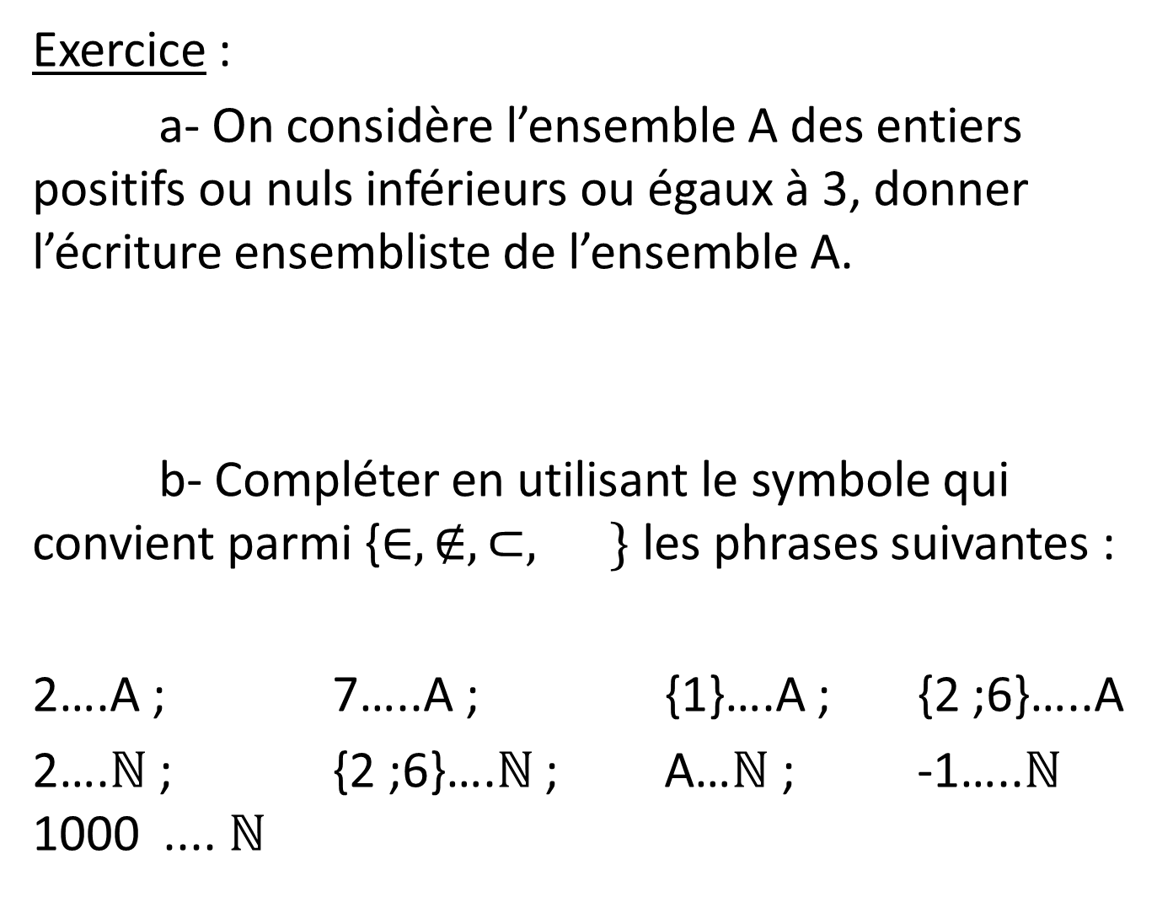
Exercice :
a- On considère l’ensemble A des entiers positifs ou nuls inférieurs ou égaux à 3, donner l’écriture ensembliste de l’ensemble A.
b- Compléter en utilisant le symbole qui convient parmi {$∈,∉,⊂, \}$ les phrases suivantes :
2….A ; 7…..A ; {1}….A ; {2 ;6}…..A
2….ℕ ; {2 ;6}….ℕ ; A…ℕ ; -1…..ℕ 1000 .... ℕ

Slide 5

3) Les entiers relatifs
Résoudre les équations suivantes :
$x+3=0 et 3t−6=12$
Les solutions appartiennent-elles à $ℕ$ ?

Slide 6

Il y a donc nécessité de considérer les entiers relatifs, un entier relatif est constitué d’un signe « - » ou d’un signe « + » (ne s’écrivant pas par convention) et d’un entier naturel, l’ensemble qu’ils forment est noté ℤ.
Définition : On appelle ℤ l’ensemble des entiers relatifs, il n’y a pas de plus petit ni de plus grand entier relatif.
↦ L’ensemble des entiers relatifs non nuls est noté : ℤ* , celui des entiers relatifs strictement négatifs est noté : ${ℤ }^{−}$ et celui des entiers relatifs strictement positifs : ${ℤ }^{+}$.

Slide 7
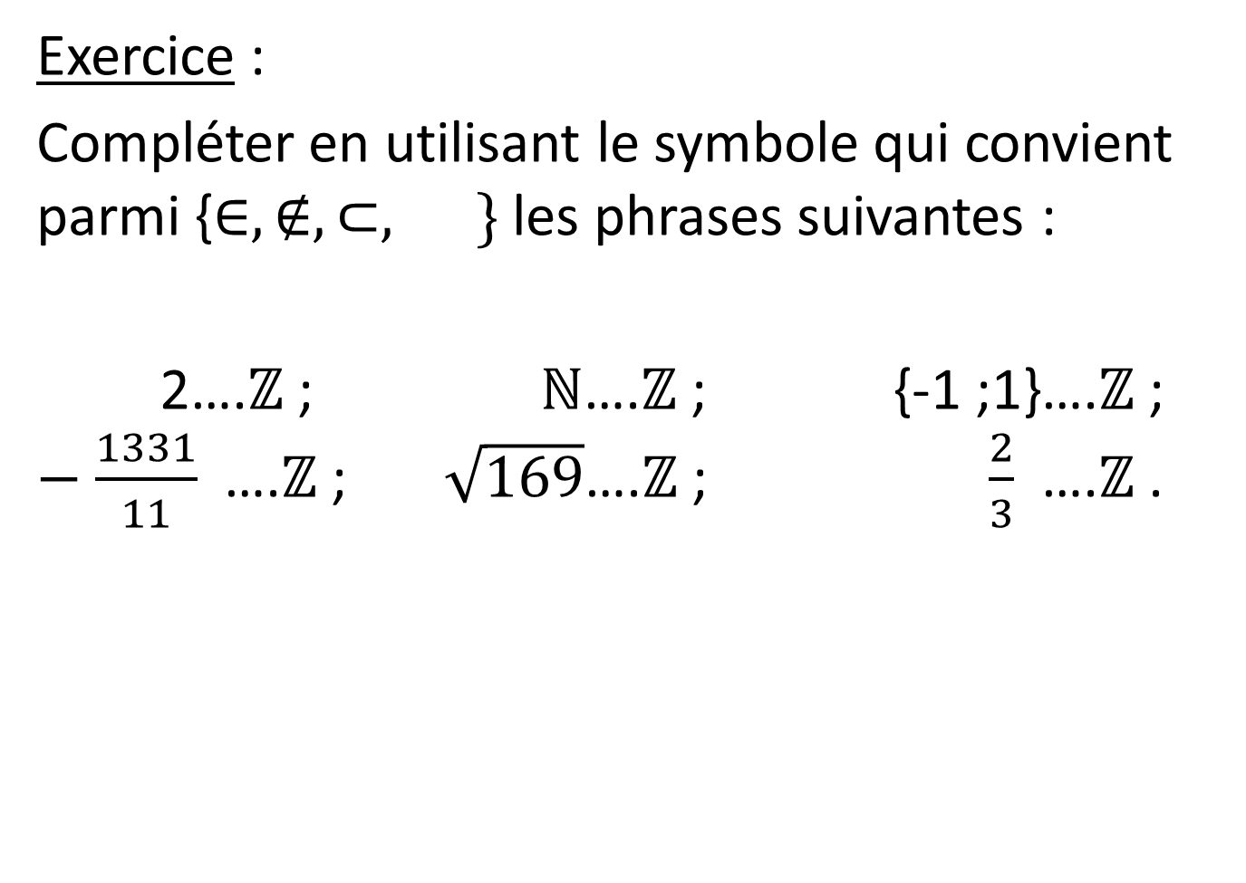
Exercice :
Compléter en utilisant le symbole qui convient parmi {$∈,∉,⊂, \}$ les phrases suivantes :
2….ℤ ; ℕ….ℤ ; {-1 ;1}….ℤ ; $−\frac{1331}{11}$ ….ℤ ; $\sqrt{169}$….ℤ ; $\frac{2}{3}$ ….ℤ .

Slide 8

4) Les rationnels
Résoudre l’équation$2x+1=6$, la ou les solutions appartiennent-elles à ℕ ? à ℤ ?

Slide 9

Définition :
On appelle rationnel tout nombre pouvant s’écrire sous la forme d’une fraction de deux entiers $\frac{a}{b}$ avec $a∈ℤ$ et $b ∈ℕ^{∗}$.
On note ℚ l’ensemble des nombres rationnels.
Exercice : Compléter en utilisant le symbole qui convient parmi {$∈,∉,⊂, \}$ les phrases suivantes:
2 … ℚ ; −5 …. ℚ ; $\frac{1}{2 }$…. ℚ ; $\sqrt{225}$… ℚ ; ℕ …. ℚ ; $\sqrt{2 }$…ℚ ℤ …. ℚ

Slide 10
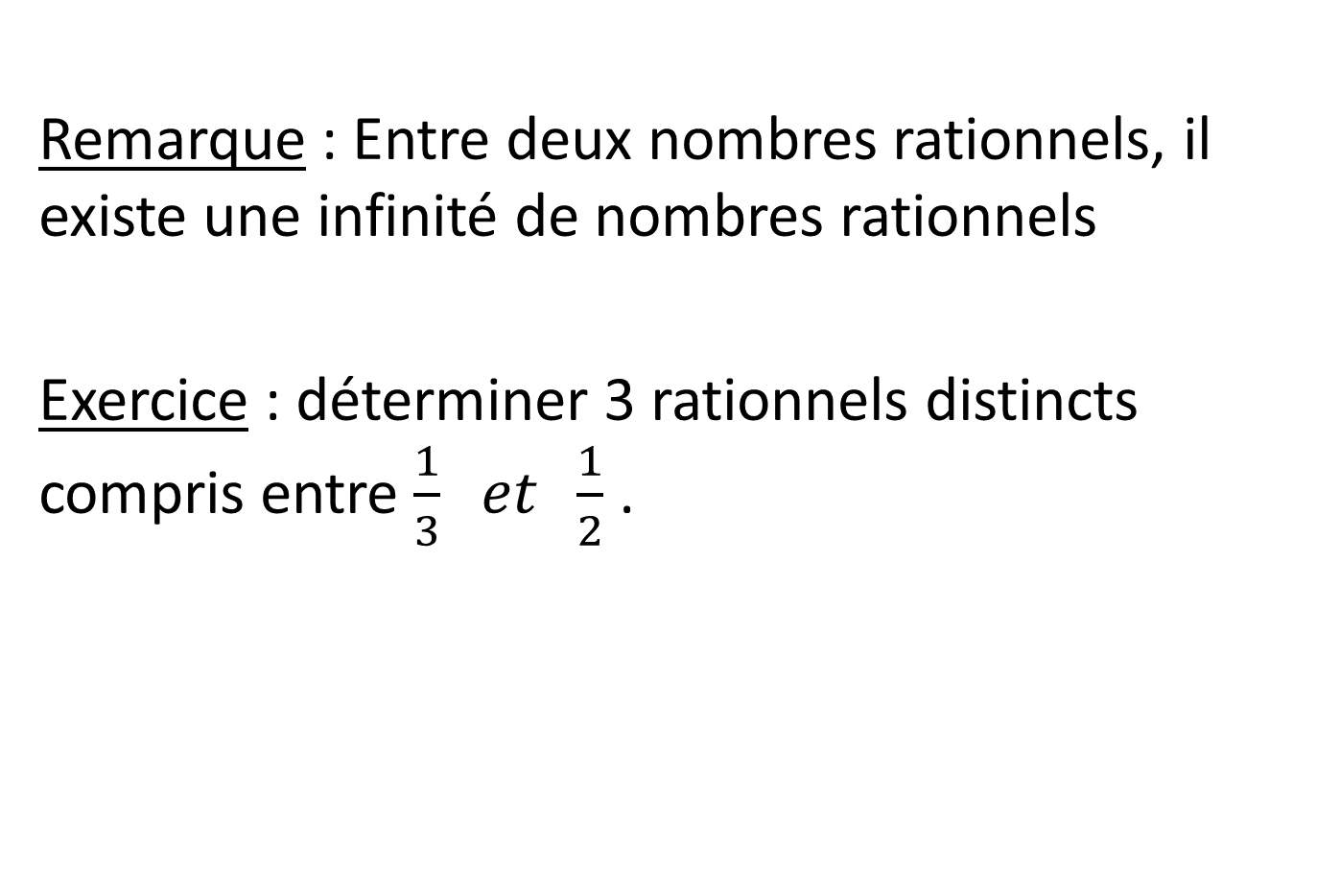
Remarque : Entre deux nombres rationnels, il existe une infinité de nombres rationnels
Exercice : déterminer 3 rationnels distincts compris entre $\frac{1}{3} et \frac{1}{2}$ .

Slide 11
Propriété : Les rationnels qui peuvent s’écrire sous la forme d’une fraction de deux entiers dont le dénominateur est une puissance de 10 est un nombre décimal.
L’ensemble des nombres décimaux est noté ⅅ.
Puissance de 10 :

Slide 12
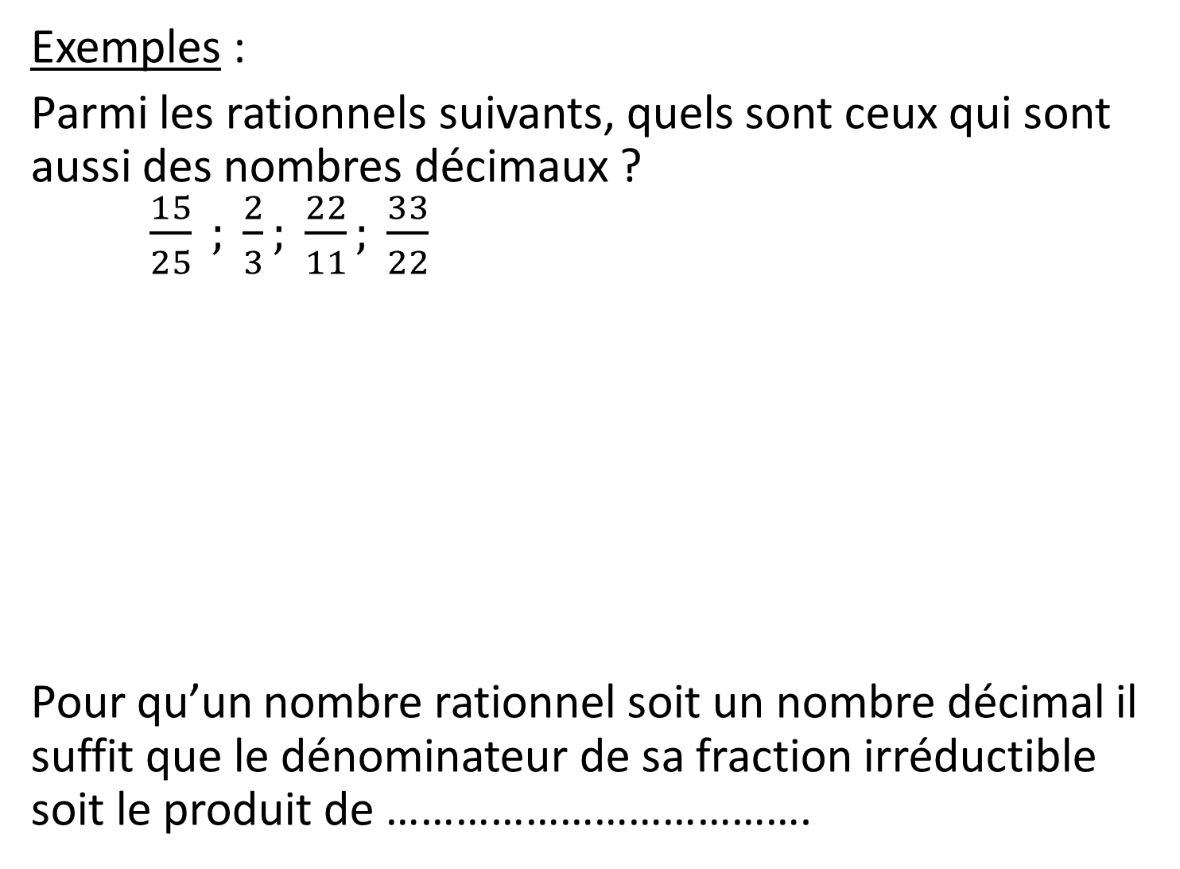
Exemples :
Parmi les rationnels suivants, quels sont ceux qui sont aussi des nombres décimaux ? $\frac{15}{25} ; \frac{2}{3}; \frac{22}{11}; \frac{33}{22}$
Pour qu’un nombre rationnel soit un nombre décimal il suffit que le dénominateur de sa fraction irréductible soit le produit de ……………………………….

Slide 13

Les nombres réels
Résoudre l’équation suivante dans ℚ et préciser la nature de ses solutions:
$$x^{2}=4$$

Slide 14

De même résoudre dans ℚ,
$$x^{2}=2$$

Slide 15
L’ensemble formé par tous les rationnels et les irrationnels (c’est-à-dire ceux qui ne sont pas rationnels) est l’ensemble de tous les nombres que vous connaissez jusqu’à aujourd’hui.
Définition : On appelle ℝ l’ensemble des nombres réels (ou réels).

Slide 16
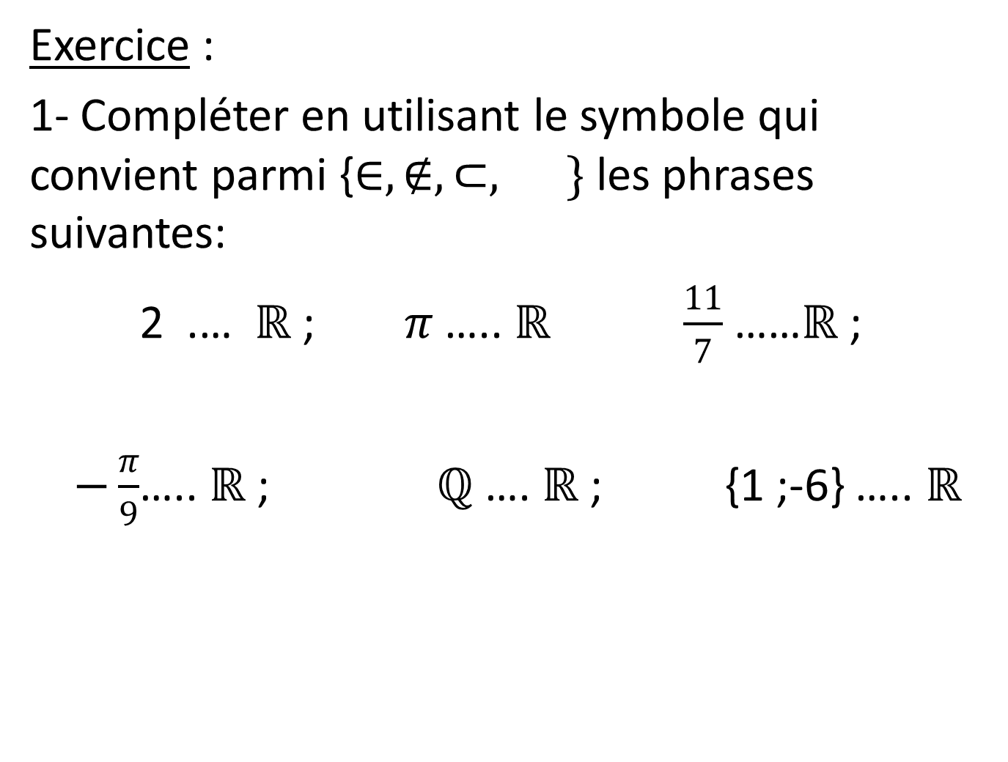
Exercice :
1- Compléter en utilisant le symbole qui convient parmi {$∈,∉,⊂, \}$ les phrases suivantes:
2 .… ℝ ; $π$ ….. ℝ $\frac{11}{7}$ ……ℝ ;
$−\frac{π}{9}$….. ℝ ; ℚ …. ℝ ; {1 ;-6} ….. ℝ

Slide 17
2- Représenter le diagramme de Venn représentant les ensembles définis ci-dessus.
CONCLUSION : ℕ ℤ ⅅ ℚ ℝ

Slide 18


Intervalles de $ℝ$
Définition 1 : L’ensemble des nombres réels compris entre deux nombres a et b est noté [a,b] ; c’est l’intervalle qui désigne tous les nombres réels x tel que $a≤x≤b$.
Définition 2 : On appelle intervalle de ℝ, toute partie de ℝ définie par une et une seule inégalité ou un et un seul encadrement.

Slide 19
Exemple :
L’ensemble des réels x tels que x ≥ 2 est un intervalle de ℝ
L’ensemble des réels y tels que −1 < y ≤ 5 est un intervalle de ℝ
Contre-exemple : l’ensemble des réels t tels que t > 2 ou t ≤ −1 n’est pas un intervalle de ℝ.

Slide 20
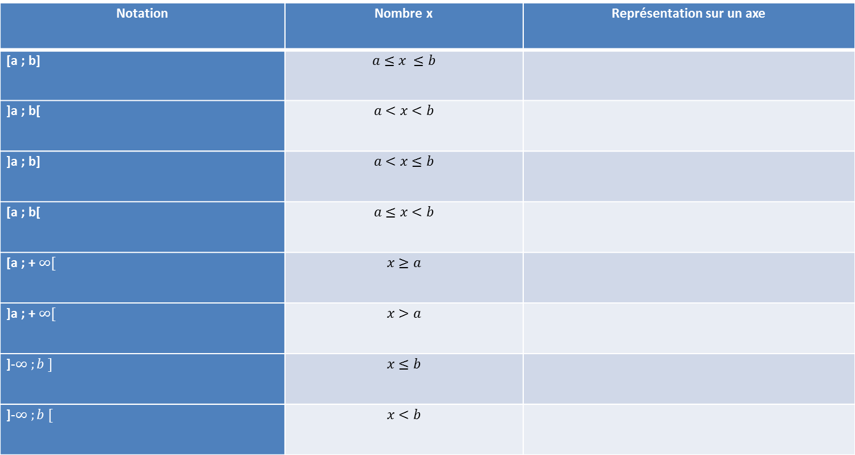
Le tableau suivant représente les 8 différents types d’intervalles :
Notation | Nombre x | Représentation sur un axe
[a ; b] | $$a≤x ≤b$$
]a ; b[ | $$a<x<b$$
]a ; b] | $$a<x≤b$$
[a ; b[ | $$a≤x<b$$
[a ; + $∞[$ | $$x≥a$$
]a ; + $∞[$ | $$x>a$$
]-$∞ ;b ]$ | $$x≤b$$
]-$∞ ;b [$ | $$x<b$$

Slide 21
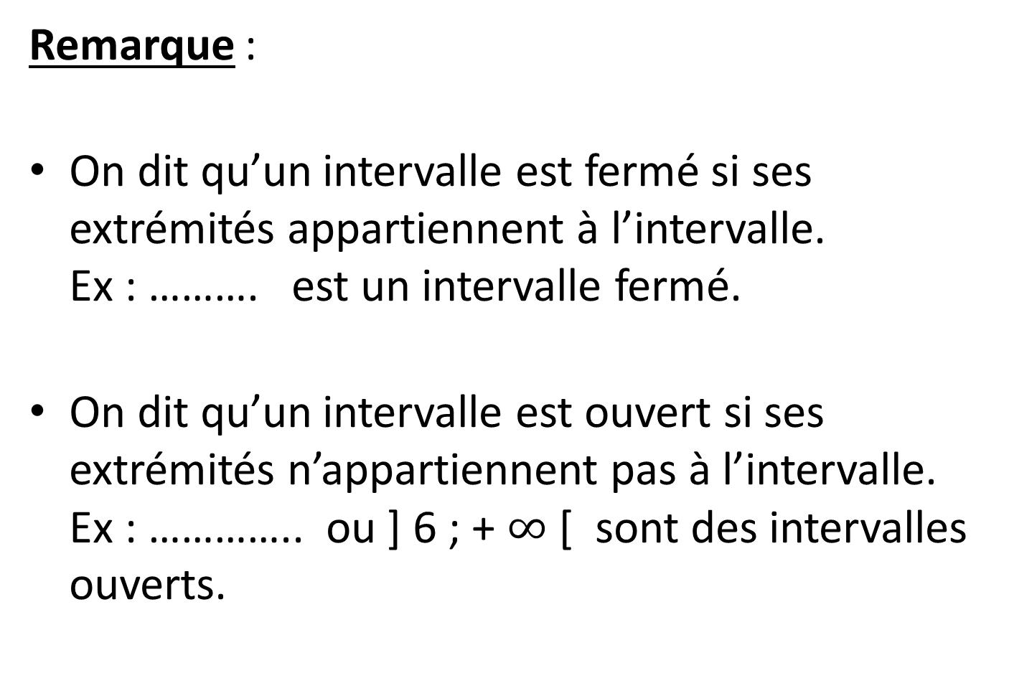
Remarque :
On dit qu’un intervalle est fermé si ses extrémités appartiennent à l’intervalle. Ex : ………. est un intervalle fermé.
On dit qu’un intervalle est ouvert si ses extrémités n’appartiennent pas à l’intervalle. Ex : ………….. ou ] 6 ; + $∞$ [ sont des intervalles ouverts.

Slide 22
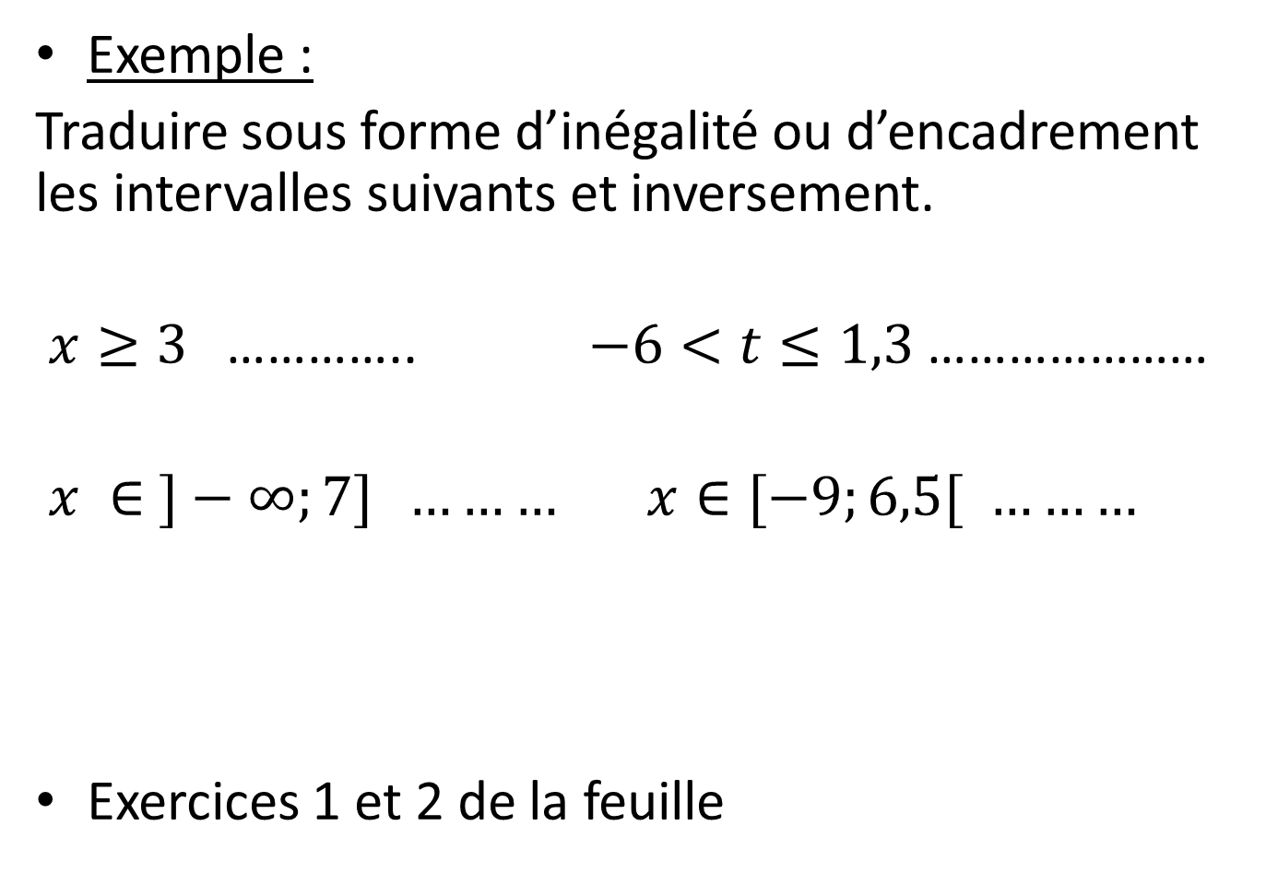
Exemple :
Traduire sous forme d’inégalité ou d’encadrement les intervalles suivants et inversement.
$x≥3$ ………….. $−6<t≤1,3$ …………………
$x ∈ ]−∞;7] ………$ $x∈[−9;6,5[ ………$
Exercices 1 et 2 de la feuille

Slide 24

Réunion et intersection
Définition 1 : Soient A et B deux ensembles, on dit que A est inclus dans B lorsque tous les éléments de A sont des éléments de B. On note A ⊂ B.
Définition 2: L’intersection de deux ensembles A et B est l’ensemble des éléments qui sont en commun à A et à B. On note cette intersection$A∩B$.

Slide 25
Exemple :

Slide 26
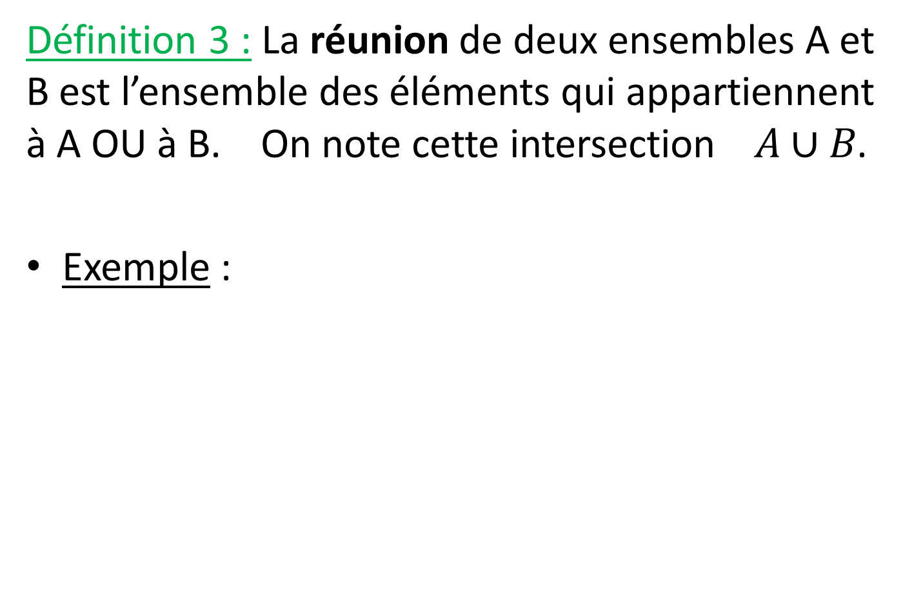
Définition 3 : La réunion de deux ensembles A et B est l’ensemble des éléments qui appartiennent à A OU à B. On note cette intersection$A∪B$.
Exemple :

